Slide 1
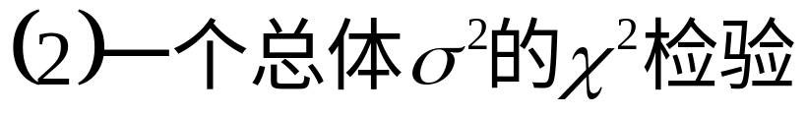
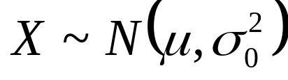
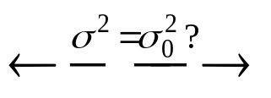
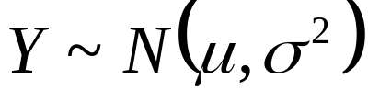


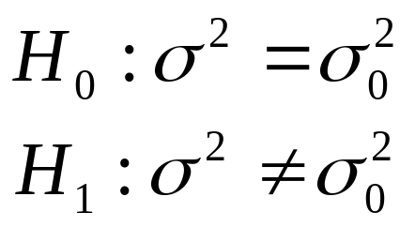

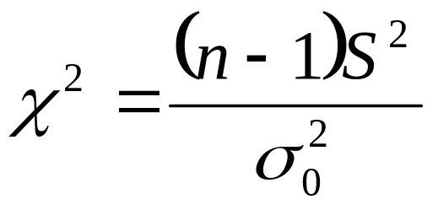






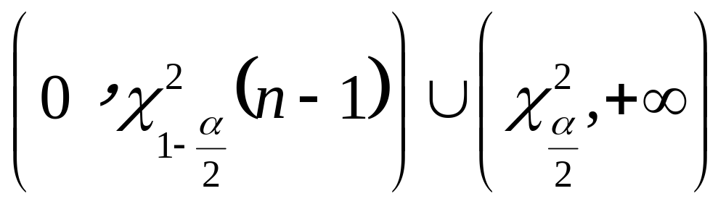

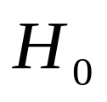
（革新前后，某地区和全国，某年和历年，部分和全体等的方差比较）
结论：计算统计量的值，落入拒绝域拒绝 ，反之 接受 。

Slide 2
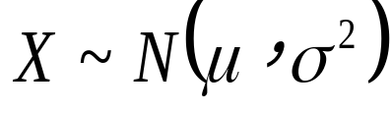
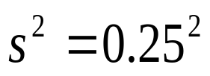
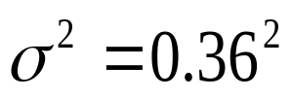
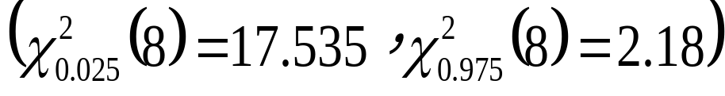

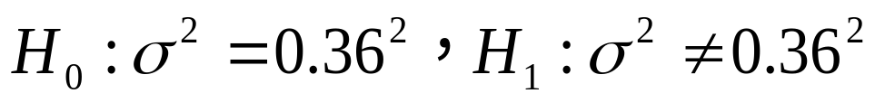
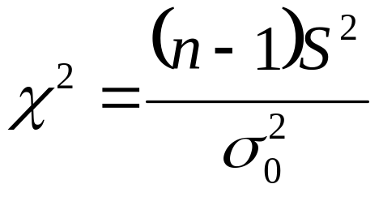
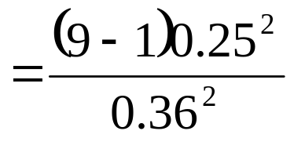

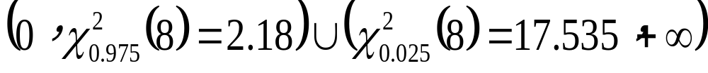

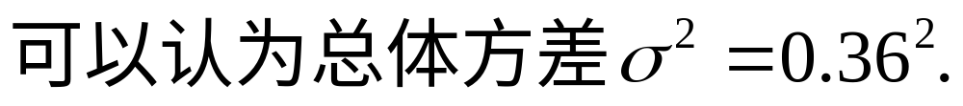
例4. 设某车间生产的滚珠直径 ，先从某日生产的滚珠中抽
取9个，测得样本方差为 ，在显著性水平0.05下可否认为
总体方差 ？

Slide 3

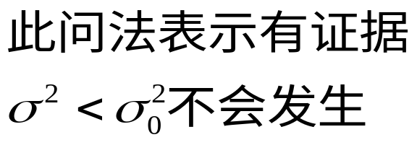
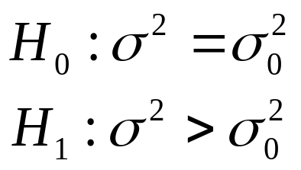
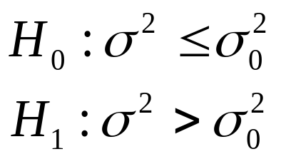
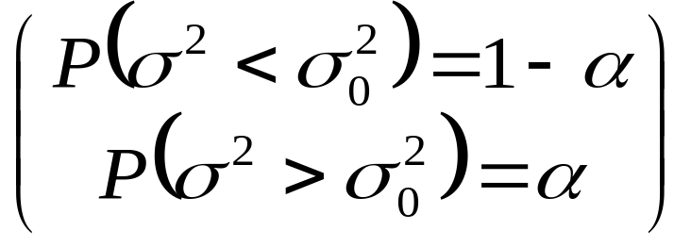

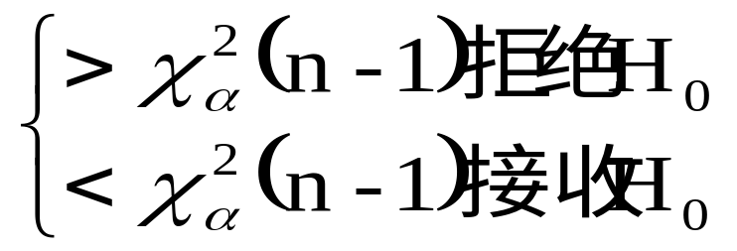

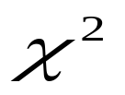



（大概率事件作为H0，H0必含有等号）
（一般问是否高于，是否优于等，问题作为H1）

Slide 4


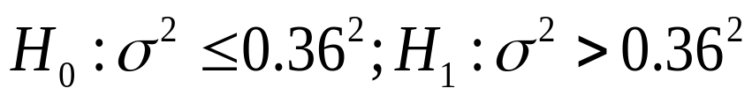
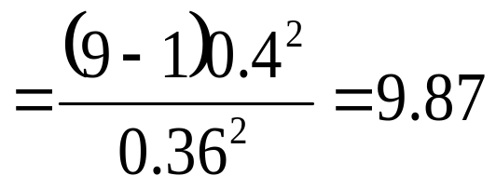
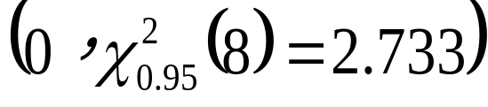

例5. 设某车间生产的滚珠直径 ，方差小于 为合格品。
从出厂的一批滚珠中抽取9个，测得样本方差为 ，在显著性
水平α=0.05下检验这批产品是否合格？

Slide 5

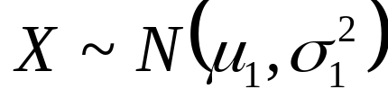
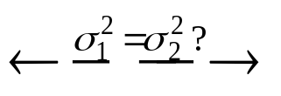
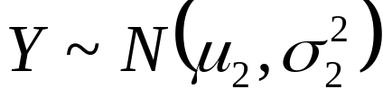
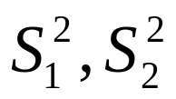
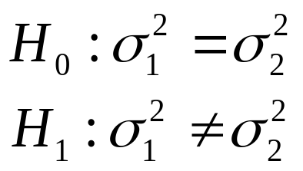
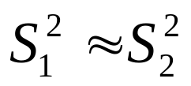
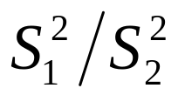
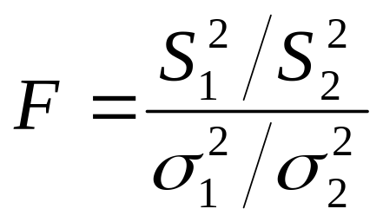
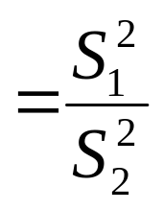

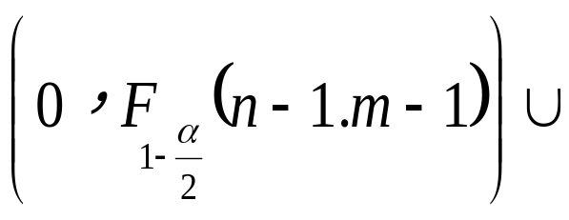
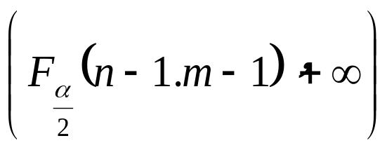

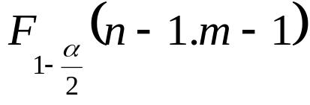
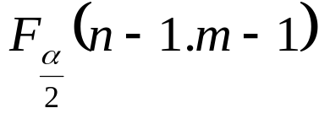
不太大也不太小

Slide 6
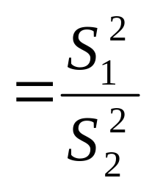
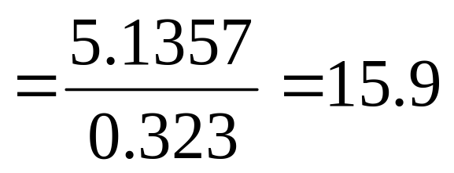
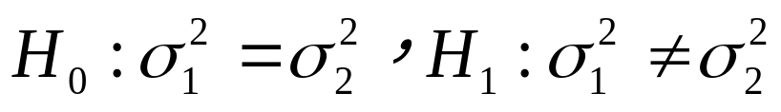


例6. 甲乙两个铸造厂生产同一种铸件，假定两厂的铸件重量都服从正态
分布，先从两厂的铸件中各抽取若干，分别测重量如下：
甲厂：93.3,92.1,94.7,90.,1，95.6,90.0,94.7
乙厂：95.6,94.4,96.2,95.8,95.1,96.3
取显著性水平α=0.05 ，检验两厂铸件重量的方差是否存在显著性差异？

Slide 7
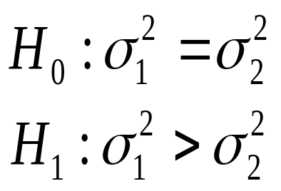

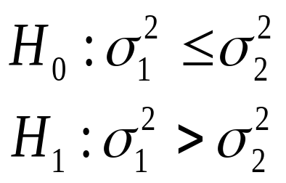
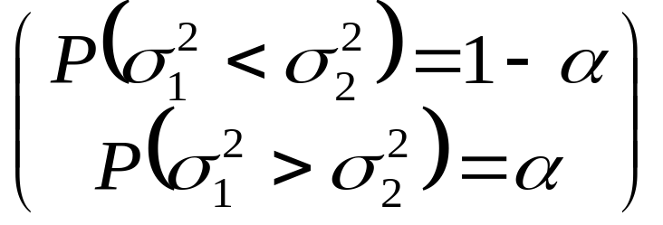

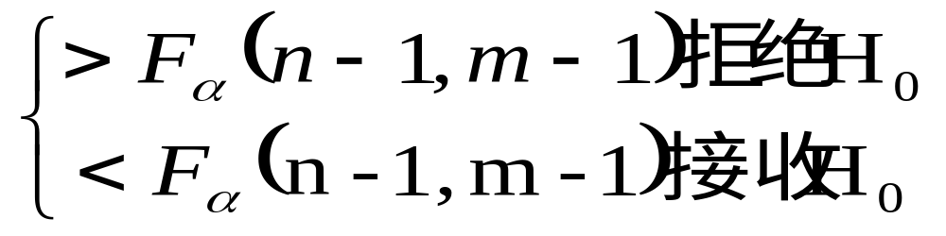
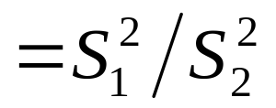
（问I厂方差是否高于II厂）
（能否确定问I厂方差不高于II厂）
（等号永远在H0）

Slide 8
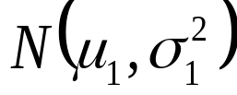
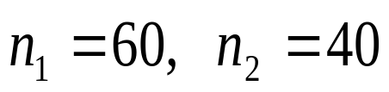
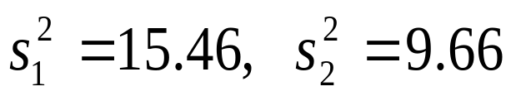






例7. 甲，乙两机器生产的金属部件质量分别服从 ， 分布，
现分别抽取容量 的样本，测得部件质量的样本方差分
别为 。设两样本相互独立，其中 均未
知，试在0.05的显著性水平下检验如下假设：

Slide 9



















Slide 10








例8. 有甲乙两种品种的作物，分别各用10块地试验，根据收集到的数据得到平均产量 和 。已知这两种作物的产量分别服从 ， 的正态分布，问在0.05的显著性水平下，这两种作物的平均产量是否有显著差异？

Slide 11









Slide 12













例8. 某工厂有甲乙两个分厂，公司管理层认为，甲分厂工人的生产效率高于乙分厂工人的生产效率。现从甲分厂抽取10名工人，生产某种工件，测得平均所用时间 分钟，样本标准差 分钟，从乙分厂抽取20名工人，完成相同的工作，测得平均所用时间 分钟，样本标准差 分钟，假设工人生产这种工件所用时间服从正态分布，且总体方差相等。在0.01的显著性水平下，是否可以认为公司管理层的判断是可靠的。

